Slide 1

МАСТЕР-КЛАСС ДЛЯ УЧИТЕЛЕЙ НАЧАЛЬНЫХ КЛАССОВ
«Использование интерактивных технологий на уроках русского языка в начальных классах как один из факторов повышения познавательной активности обучающихся.»

Slide 2
Проблема , над которой работаю
Использование интерактивных технологий на уроках русского языка в начальных классах как один из факторов повышения познавательной активности учащихся.

Slide 3
Цели мастер-класса
Познакомить с инновационными приемами работы на уроке русского языка в начальной школе.
2. Продемонстрировать, как использование интерактивных технологий на уроке русского языка позволяет повысить эффективность учебного процесса и активизировать познавательную деятельность школьников.

Slide 4

План проведения мастер-класса
1. Вступление
2. Педагогический практикум
Практическая работа №1
Практическая работа №2
Практическая работа №3
3. Подведение итогов

Slide 5
Эпиграф
Я в языке одни предметы называю,
Запомните, друзья, - вот главный мой секрет:
Когда процесс и признак я обозначаю,
То их всегда вам представляю как предмет.
Определите, о какой части речи говорится в эпиграфе?

Slide 6
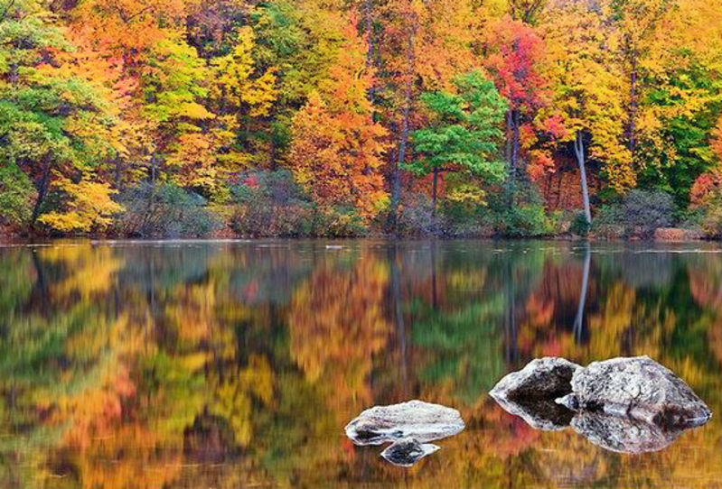
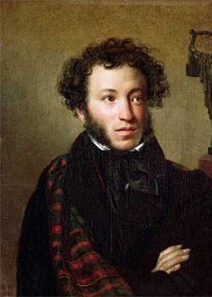

Октябрь уж наступил — уж роща отряхает
Последние листы с нагих своих ветвей;
Дохнул осенний хлад — дорога промерзает.
Журча ещё бежит за мельницу ручей,
Но пруд уже застыл; сосед мой поспешает
В отъезжие поля с охотою своей,
И страждут озими от бешеной забавы,
И будит лай собак уснувшие дубравы.

Slide 7
Практическая работа №1
Задание «Угадай-ка»
Выпишите из текста слова, лексическое значение которых вам не знакомо.
Выберите лексическое значение слова из предложенных вариантов
Сделайте самопроверку
Оцените свою работу

Slide 8
Лексическая работа
Нагих -
Хлад -
Мельница -
Поспешает -
Отъезжие (поля) -
Страждут -
Озими -
Забавы -
Дубравы -

Slide 9
Слово | Выберите лексическое значение слова из предложенных вариантов
1. НАГИХ | А. Поле для псовой охоты, специальное охотничье место, территория
2. ХЛАД | Б. Дубовый лес, роща.
3. МЕЛЬНИЦА | В. Предприятие, здание с приспособлениями для размола зерна. Водяная, паровая, ветряная
4. ПОСПЕШАЕТ | Г. Лишённое тепла, холодное состояние чего-нибудь
5. ОТЪЕЗЖИЕ | Д. Семена, посеянные в почву на зиму. Озимый посев, его всходы.
6. СТРАЖДУТ | Е. Не имеющий на себе одежды, покровов, голый.
7. ОЗИМИ | Е. Стараться сделать что-нибудь, попасть куда-нибудь как можно скорее, торопиться
8. ЗАБАВЫ | Ж. Испытывать страдание
9. ДУБРАВЫ | З. Развлечение, игра

Slide 10
Проверь себя!
(взаимопроверка)
1 | Е
2 | Г
3 | В
4 | Ё
5 | А
6 | Ж
7 | Д
8 | З
9 | Б

Slide 11


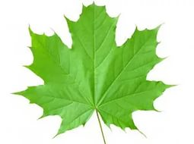

ПРАКТИЧЕСКАЯ РАБОТА №2
«Искатели сокровищ»

Slide 12


Внимание задание!
Найти и выписать существительные с орфограммой безударные гласные в корне слова
Найти и выписать существительные , которые являются словарными словами.
Найти и выписать существительные с сочетаниями букв, которые нужно запомнить

Slide 13


Проверь себя!
Листы
ветвей
поля
Октябрь
собака
охота
Роща
дорога

Slide 14



Оцени себя!

Slide 15

Практическая работа №3
Морфологический ящик

Slide 16
Внимание задание!
Найти в тексте имена существительные
Распределить их по категориям
Проверить правильность выполнения
Оценить свою работу

Slide 17





Разложите имена существительные по ящикам
М.р.
Ед. ч.
Ж.р.
Ед. ч.
Мн. ч.

Slide 18

ПРОВЕРИМ!
Октябрь Хлад Ручей
Пруд Сосед Лай
м.р.
ед. ч.
Роща Дорога Мельницу Охотою
Забавы
ж.р.
ед.ч
Ветвей Листы Поля
Озими Собак Дубравы
Мн. число.

Slide 19

Проблемный вопрос

Slide 20


Слово забавы ?
Забавы
Ж.р., ед. ч
Мн. число
Страждут озими от бешеной забавы
от чего? ж.р. Р.п. ед.ч.

Slide 21


Рефлексия
Напишите телеграмму своему соседу по парте, указав в ней, чем мы сегодня занимались на уроке.

Slide 22
Подведем итоги мастер-класса
Познакомились с инновационными приемами работы на уроке русского языка (Угадай-ка, Искатели сокровищ, Морфологический ящик)
2. Продемонстрировать, как использование интерактивных технологий на уроке русского языка позволяет повысить эффективность учебного процесса и активизировать познавательную деятельность учащихся.

